Slide 1

Proyecto fin de curso
Appvalores
Aplicación web para el control y seguimiento de valores bursátiles

Slide 2
Especificaciones funcionales
CRUD de entidades: mercados, valores y divisas.
Historial de evolución de cotizaciones
Evolución y comparación gráfica de valores.
Compra de valores y evolución de la bolsa de compra

Slide 3
Análisis previo
Fácil mantenimiento: backend - frontend
Seguridad: despliegue separado
Interoperabilidad: reutilizar la API

Slide 4
Recursos
Hardware: i7, 3Ghz y 32Gb RAM
Software: IDE, SGBD, pruebas y documentación
Repositorios: Github
Servicios online: Heroku, Vercel y Gearhost.

Slide 5
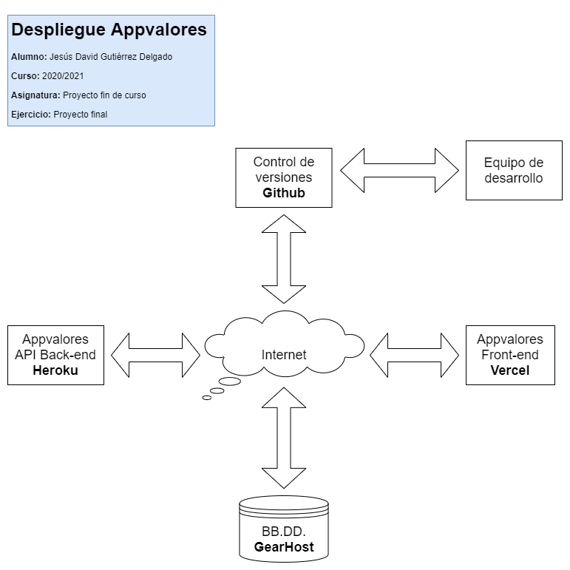
Estructura global del proyecto

Slide 6
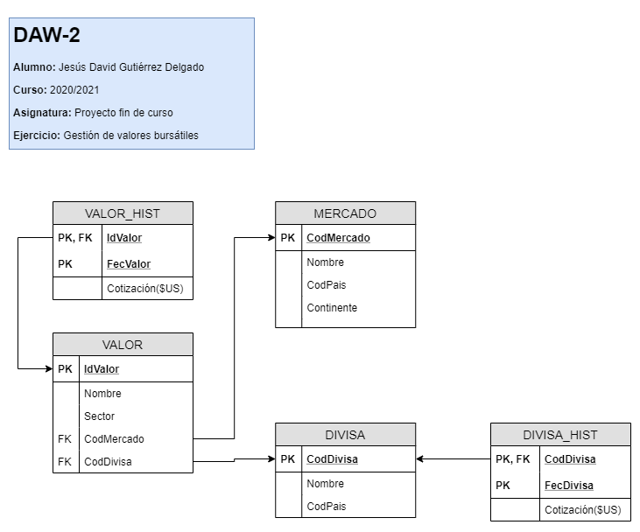
Modelo de datos

Slide 7
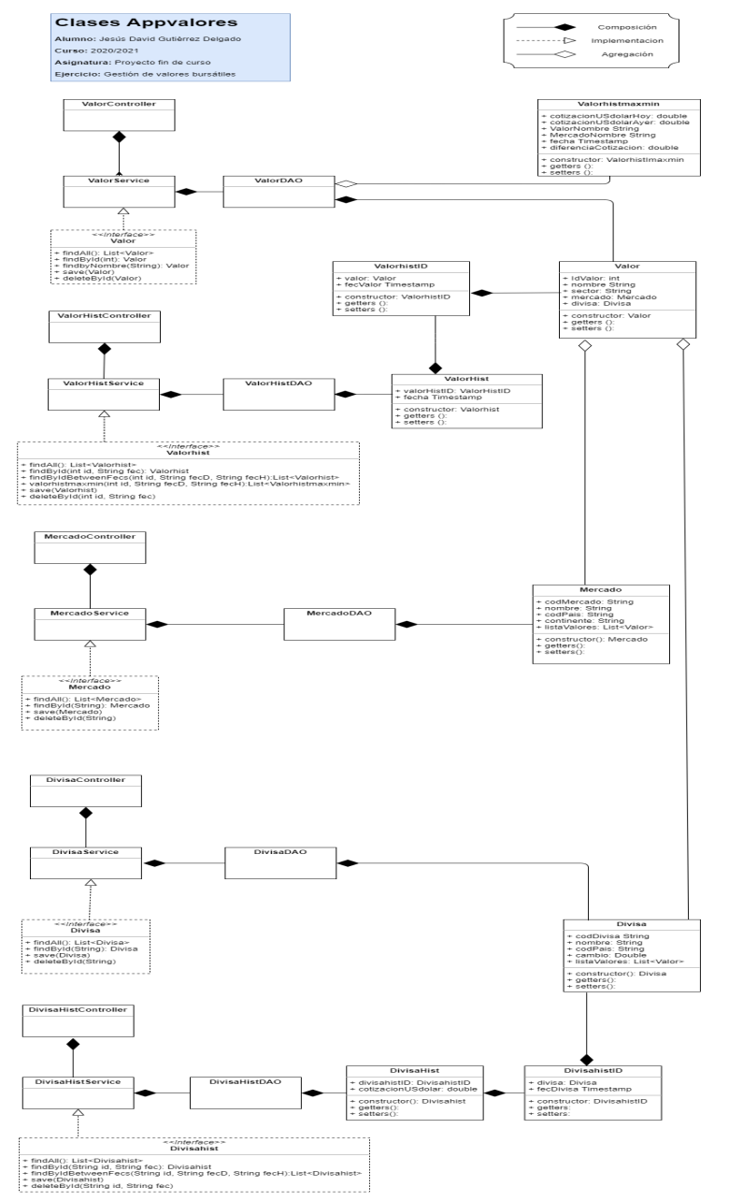
Modelización de clases

Slide 8
Dificulatades encontradas
Backend
Transacciones Spring
Clases Id (clave)
Formato de fechas
Carga inicial de datos
Frontend
Llamadas a Ajax
Objeto Chart.js
Versiones Bootstrap
Despliegue
Vercel despliega sólo sobre main.

Slide 9
Conclusiones
Generales
La primera solución no es la mejor.
Atender las especificaciones funcionales
Backend
Consultas JPA deben devolver un objeto
Interfaces separadas
Formato de fechas
JPA administra las claves y relaciones en la BB.DD.
Frontend
Uso correcto de la API (dependencias)
Versiones de componentes

